Slide 1


Jeudi 19 SEPTEMBRE
RENCONTRE AVEC PARENTS DES ÉLÈVES DE 3ÈMES
M. Meunier PsyEN
Mme Ecuyer Principale Adjointe
Notes:
<numéro>
<numéro>

Slide 2











Les études après la 3ème
AURÉLIEN MEUNIER
PSYCHOLOGUE DE L’ÉDUCATION NATIONALE
PERMANENCES AU COLLÈGE J. ROSTAND :
JEUDI DE 9H À 12H ET DE 13H À 17H

Slide 3





SECONDE GÉNÉRALE ET TECHNOLOGIQUE
Bac général -> études longues
Majoritairement bac +5
Bac technologique -> études courtes
Majoritairement bac +2 / +3
Choisir une voie
SECONDE PROFESSIONNELLE
Bac professionnel -> insertion professionnelle ou bac + 2
1ÈRE ANNÉE DE CAP
CAP -> Insertion professionnelle ou Bac pro

Slide 4



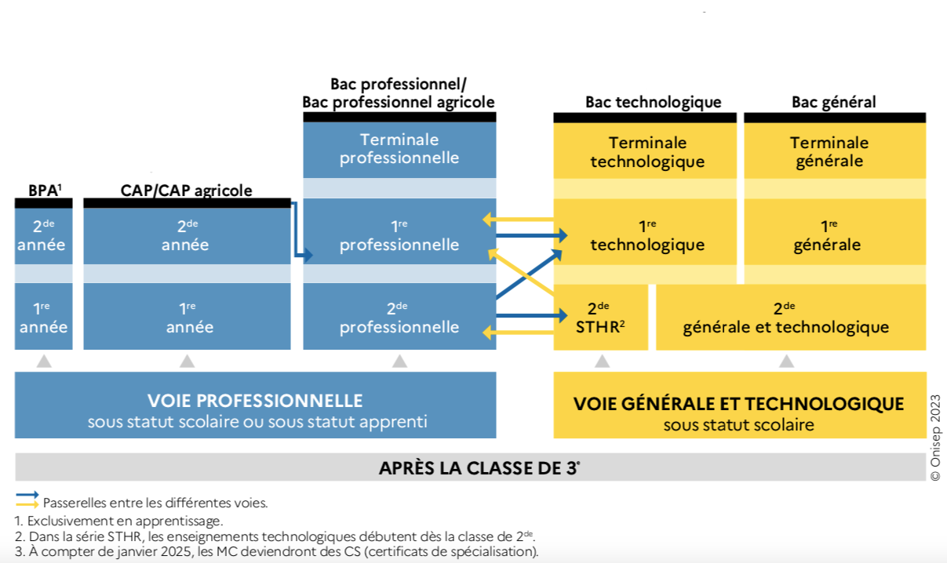




Slide 5










Attention :
Réforme du bac de 2021
  Disparition des séries S, ES, L
  Mise en place des enseignements de spécialités
  Site ressources : Horizon 21

Slide 6





Voie générale / Bac général
Enseignement théorique et abstrait
Réfléxion, analyse et synthèse
Travail personnel important
13 enseignements de spécialités
  Art
  Biologie-écologie
  Education physique, pratiques et cultures sportives
  Histoire-géographique, géopolitique et sciences politiques
  Humanités, littérature et philosophie
  Langues, littératures et cultures étrangères et régionales
  Littérature, langues et cultures de l’Antiquité
  Mathématiques
  Numérique et sciences informatiques
  Physique-chimie
  Sciences de l’ingénieur
  Sciences de la vie et de la Terre
  Sciences économiques et sociales

Slide 7





Voie technologique / Bac technologique
Enseignement appliqué
Travail en groupe et en autonomie
Travaux pratiques en laboratoire, en salle informatique, ...
8 séries de baccalauréats technologiques
STI2D
STD2A
STL
STHR
Industrie
Arts appliqués
Laboratoire
Hôtellerie - restauration
ST2S
STMG
S2TMD
STAV
Santé - social
Gestion
Musique - danse
Agronomie

Slide 8
Voie professionnelle
Bac professionnel / CAP
Certificat d’Aptitude Professionnel (CAP)
Bac professionnel
Plus de 100 spécialités de bac pro
Apprentissage d’un métier en 2 ans
Plus de 200 spécialités de CAP
Une partie du temps sur plateforme technique (ateliers, laboratoires, ...
Une partie du temps en enseignement général
Une partie du temps en entreprise
16 à 20 semaines en bac pro
12 à 14 semaines en CAP
Français, Histoire-géographie-EMC, mathématiques, anglais, ...
13h / sem en bac pro
15h / sem en CAP

Slide 9
Voie professionnelle :
L’apprentissage
Conditions
Les démarches
Déroulement
Avoir 16 ans
OU
15 ans et finir la classe de 3ème
  L’élève doit trouver lui même un employeur
  Signer un contrat d’apprentissage d’une durée de 2/3 ans
  S’inscrire dans un Centre de Formation des Apprentis (CFA)
L’élève alterne entre sa formation chez un employeur et des enseignements dispensés dans un organisme de formation
Les démarches sont faites par la famille

Slide 10
L’enseignement privé:
Formations
Les démarches
De nombreuses formations existent, générales, technologiques et professionnelles
  Les familles s’occupent des démarches dès le mois de Janvier

Slide 11
Procèdure d’orientation:
1ere étape : Temps de réflexion
Réunion Parents professeurs
RDV avec professeur principal
RDV avec conseillère d’orientation
Octobre -Novembre

Slide 12
Procèdure d’orientation:
2ème étape : Temps de dialogue dite PHASE PROVISOIRE
Se connecter au téléservice Orientation via l’ENT : Formuler les vœux provisoires : 2nde générale, 2nde technologique, 2nde professionnelle ou 1ere CAP
Avant le 20 janvier ( du 20/01 au 30/01 période des conseils de classe)
Le conseil de classe émet un AVIS sur les propositions d’orientation
Se connecter au téléservice Orientation via l’ENT : Pour prendre connaissance des proposition du conseil du classe
1ere Phase : Il faut VALIDER la décision du conseil de classe
Après le conseil de classe
La proposition du conseil de classe est en DESACCORD avec vos demandes.
un RDV devra être pris avec la direction, le professeur principal et le psyEN ( du 3/02 au 14/02)
La proposition du conseil de classe est en ACCORD avec vos demandes

Slide 13
Procèdure d’affectation:
2ème étape : Temps de dialogue dite PHASE DEFINITIVE
Se connecter à nouveau au téléservice pour la saisie des vœux ( lieu et filière)
Entre le 6/05 et le 27/05/2025
Phase de dialogue entre les familles et l’équipe de direction en lien avec les propositions de conseil de classe
Avant le 6/06
Prè tour de sécurisation.
Le Lundi 16 juin
Votre enfant EST ASSURE D’ETRE AFFECTE
Attention aux dates d’inscription dans les établissements d’affectation
Votre enfant N’EST PAS ASSURE D’UNE AFFECTATION
Rendez vous obligatoire avec le chef d’établissement pour la OUVRIR LA SAISIE de vœux supplémentaires
Le Mardi 17 et 18 juin

Slide 14
Procèdure d’affectation:
3ème Etape : CHOIX DEFINITIF
Le mercredi 25 juin Résultats des affectations
Votre enfant EST AFFECTE
Attention aux dates d’inscription dans les établissement d’affectation
Votre enfant N’EST PAS AFFECTE
1ere semaine de septembre :
Prendre contact avec le chef d’établissement pour la saisie de NOUVEAUX vœux SUR DES PLACES VACANTES
Mi septembre Résultats des affectations

Slide 15
3ème B : Mme Bonnet salle 5
3ème C : Mme Lacan en salle 8
3ème D : M. Doladille en salle 7
3ème E : M. Machou en salle 9
3ème F : Mme Dravet en salle 1
3ème A : Mme Tessedre salle 6

Slide 16
N'hésitez pas à me contacter par mail ou via Pronote
ADRESSE E-MAIL
PRÉSENCE AU COLLÈGE
aurelien.meunier@ac-montpellier.fr
Jeudi 9h-12h / 13h-17h

